Slide 1
GAN Boostcamp AI Tech Sang-hyun Kim

Slide 2
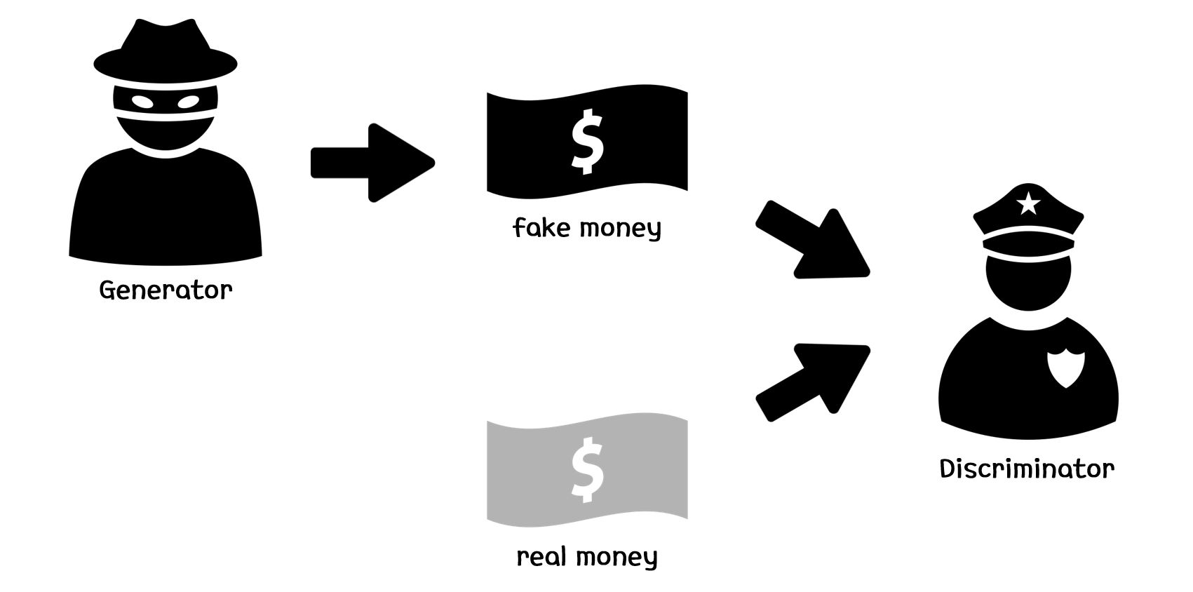
GAN
Overview

Slide 3
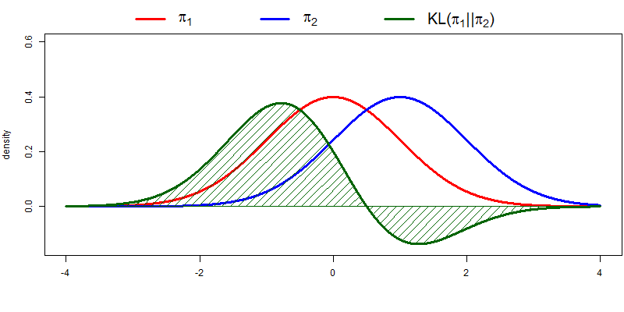

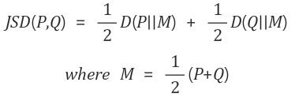

Basic knowledge
KL Divergence(Kullback-Leibler Divergence)
두 확률 분포의 다름의 정도
JSD Divergence(Jensen-Shannon Divergence)

Slide 4
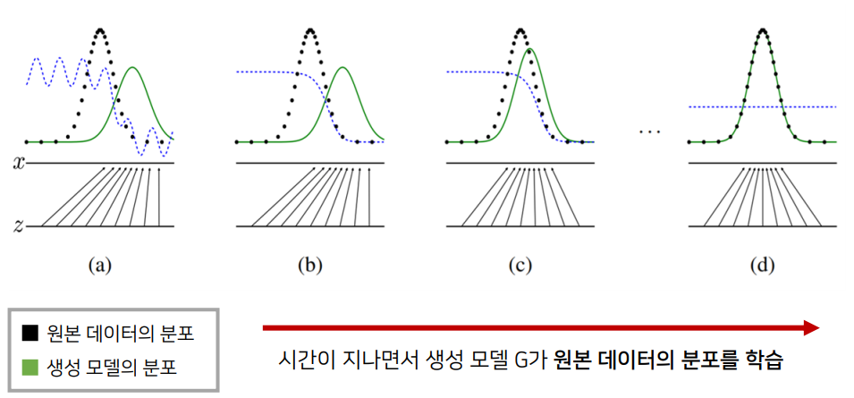
Generative Model의 목표
모델 G는 원래 데이터의 분포를 근사할 수 있도록 학습

Slide 5
GAN Loss
Loss function

Slide 6
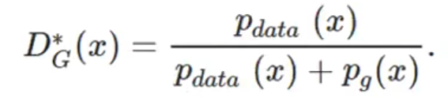
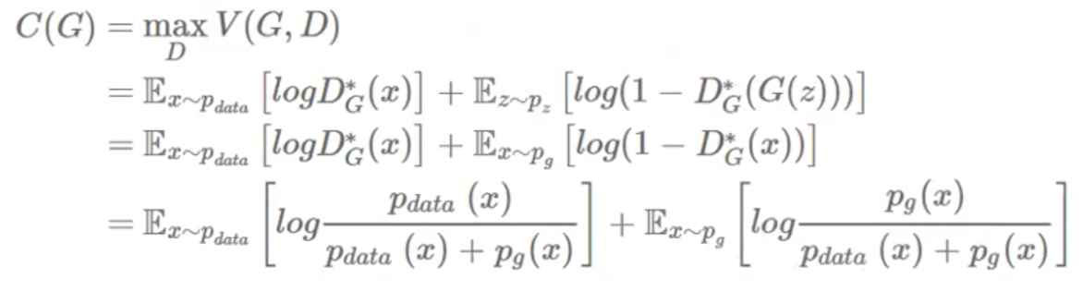
optimization
G가 fixed 되어 있을 때, optimize discriminator D는

Slide 7
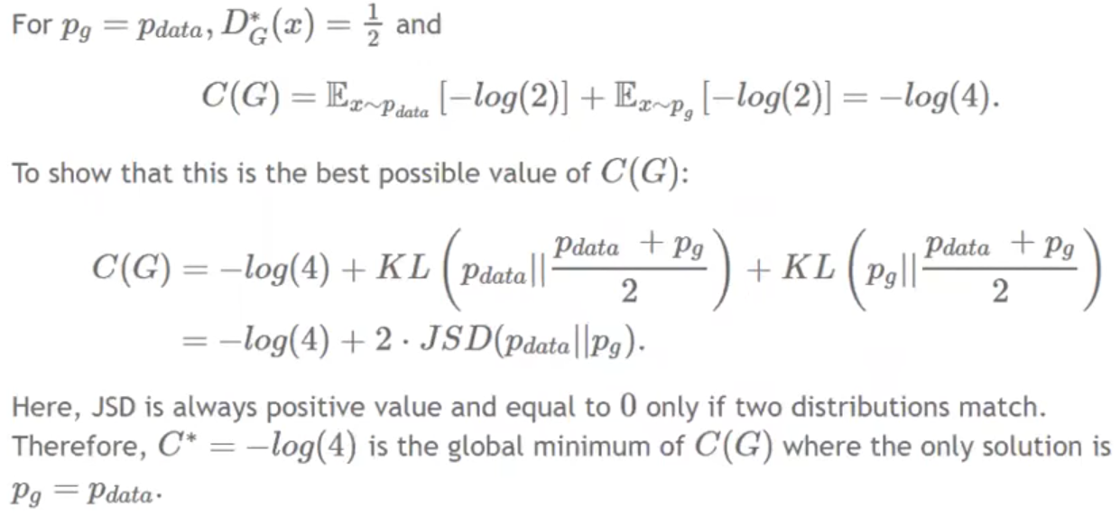
optimization
Pg = Pdata

Slide 8
THANK YOU!!!

